Slide 1

University Physics
Xi’an Jiaotong University
Sep. 27, 2022
Yosemite National Park

Slide 2
回顾：波的干涉条件
1. 频率相同 2. 振动方向相同 3. 相位差恒定
干涉相长（振动始终加强）
干涉相消（振动始终减弱）
波源初相差为零，
干涉相长
干涉相消
2/23

Slide 3
驻波
等振幅、传播方向相反的相干波
驻波是振动，不是行波
——波腹
——波节
3/23

Slide 4
驻波没有能量的传递
t=0:
位移最大时
波节
波腹
A
B
C
t=T/4:
平衡位置时
能量以势能的形式主要集中波节附近，所有质点的
动能均为0；
能量以动能的形式主要集中波腹附近，所有质点的
势能均为0。
能量仅在相邻的波腹和波节之间做动能和势能的相互转化
4/23

Slide 5

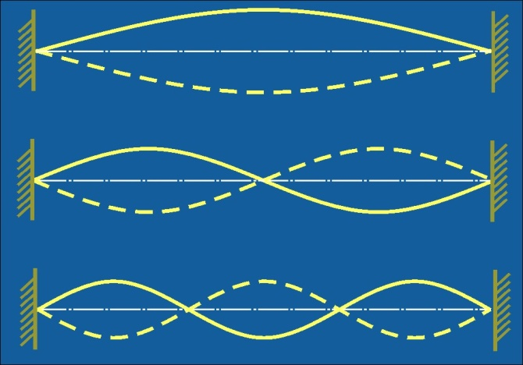
三. 绳上的驻波
长为 L 绳子两端固定， 线密度为 μ，张力为 T，实验发现：
在两端固定的绳中，形成驻波的条件：
或
由
有
ν_{n} 称为本征频率,ν₁ 称为基频；
ν₂，ν₃，… 分别称为二次，三次谐频等
5/23

Slide 6
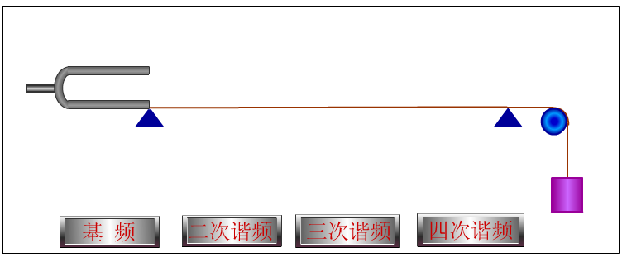
绳上的驻波
每一种频率决定的各种振动方式称为弦线振动的简正模式
6/23

Slide 7
一端固定一端自由的弦振动的简正模式
两端固定的弦振动的简正模式
7/23

Slide 8
半波损失：(驻波实验)反射点为波节?
入射波与反射波在该点反相
相当于入射波与反射波之间附加了半个波长的波程差
有半波损失（波节）
入射波
无半波损失（波腹）
透射波
注意：透射波没有半波损失
反射波
例：如何画出反射波的波形图？
入射波
固定端为波节，反射有半波损
波疏到波密，反射有半波损
反射波
8/23

Slide 9
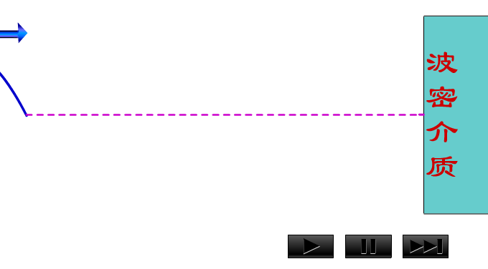
相位突变（半波损失）
波疏介质
波密介质
当波从波疏介质垂直入射到波密介质， 被反射到波疏介质时形成波节. 入射波与反射波在反射点处的相位相反，即反射波在分界处产生 的相位跃变，相当于出现了半个波长的波程差，称半波损失
9/23

Slide 10
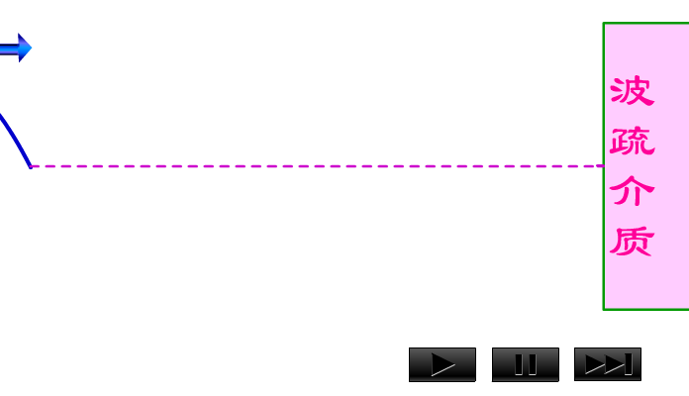
波密介质
波疏介质
当波从波密介质垂直入射到波疏介质， 被反射到波密介质时形成波腹. 入射波与反射波在反射点处的相位相同，即反射波在分界处不产生相位突变.
10/23

Slide 11
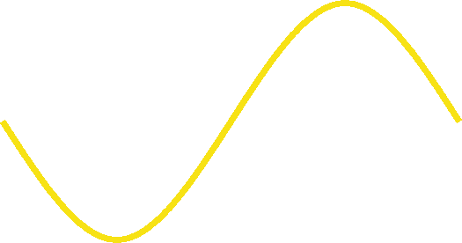
例
平面简谐波 t = 0 时刻的波形如图，此波波速为 u ，沿 x 方向传播，振幅为A，频率为 v
求
(1) 以D 为坐标原点，写出波函数；
(2) 以 B 为反射点，且为波节，若以 B 为 x 轴坐标原点，写出入射波，反射波函数；
(3) 以B为坐标原点求合成波，求波节，波腹的位置坐标
解
(1)
y
.
.
(2)
D
B
x
11/23

Slide 12
(3)
波腹
波节
12/23

Slide 13
例 如图所示，P点位置
入射波
求反射波和驻波的波节，波腹点？
反射波
解：
• 波节点：
• 波腹点：
入射波与反射
波叠加：
13/24

Slide 14
拓展：入射波、反射波、透射波的
振幅关系和位相关系
只讨论波垂直界面入射的情形，此情形的折射波常称透射波
一. 振幅关系
1. 波的表达式
设 入射波
ξ₁ = A₁cos(ωt-k₁x) ， (x≤0)
媒质1
界面
媒质2
入射波
透射波
反射波
ξ₁′= A₁′cos(ωt+k₁x) , (x≤0)
o
x
反射波
透射波
ξ₂ = A₂cos(ωt -k₂x) , (x≥0)
14/25

Slide 15
2. 边界条件 (边界上存在的物理条件)
媒质1
界面
媒质2
(1) 振动位移连续
入射波
透射波
表明两媒质始终保持接触
(a)
[ξ₁+ξ₁′]_{x=0} = [ξ₂]_{x=0}
o
x
(2) 应力连续
反射波
[(F₁/S) +(F′₁/S)]_{x=0} = [F₂/S]_{x=0}
表明两媒质之间的相互作用力相等
即
Y₁[(∂ξ₁/∂x) + (∂ξ ′₁/∂x)]_{x=0} = Y₂[∂ξ₂/∂x]_{x=0}
(b)
3. 振幅关系
将各表达式代入上面（a）、 (b）两式，并用 Y=ρu² 可得
这里：Z₁=ρ₁u₁
Z₂=ρ₂u₂
15/25

Slide 16
4. 反射系数与透射系数
(1)反射系数
——反射波强度与入射波强度之比
∵I₁=(1/2)Z₁ω²A₁², I₁′=(1/2)Z₁ω²A₁′²
⸫ R = (I′₁/I₁) = (A₁′²/A₁²)
→R = [(Z₁ - Z₂)/( Z₁ + Z₂)]²
(2) 透射系数
——透射波强度与入射波强度之比
∵I₂=(1/2)Z₂ωA₂²;
I₁=(1/2)Z₁ω²A₁²
⸫T = (I₂/I₁) = (Z₂A₂²)/ (Z₁A₁²)
→T = 4Z₁Z₂/(Z₁ + Z₂)²
讨论
♦ R+T=1 ( 能量守恒 )
♦ Z_{1、}Z₂互换，R、T不变
16/25

Slide 17
R = [(Z₁ - Z₂)/( Z₁ + Z₂)]²
T = 4Z₁Z₂/(Z₁ + Z₂)²
♦ 如 Z₁ >> Z₂，或 Z₂ >> Z₁
媒质1
界面
媒质2
R≈ 1 (能量几乎全部反射)
入射波
透射波
T≈ 0 (无透射)
♦ 如 Z₁ ≈ Z₂，则
R ≈ 0 (无反射)
T ≈ 1 (能量几乎全部透射)
o
x
反射波
例如： 空气--水 T=0.1 %
空气--钢 T=0.004 %
水 -- 钢 T=12 %
17/25

Slide 18
二. 相位关系
1. 反射波
(1) 若 Z₁>Z₂ (波密到波疏)
则A₁′ 和A₁ 同号, 说明在界面处，两波的振动同相
反射波无位相损失、无位相突变!
(2) 若 Z₁ < Z₂ (波疏到波密)
则 A₁′ 和 A₁ 反号
反射波 ξ₁′=|A₁′|cos(ωt+k₁x+π)
说明在界面 x=0 处，两波的振动反相
反射波有位相突变π
或 波在反射时有半波损失!
2. 透射波
A₂ 总与 A₁ 同号，无位相突变！
18/25

